Slide 1
RegiX (Registry information exchange system)

Slide 2
RegiX
RegiX as a technological means
Functionalities
The beginning
Current
Future
1

Slide 3
RegiX
Necessity for providing paper documents by citizens for administrative services has been removed
Extracting data from registers and transferring them for:
-business
-citizens
-administration
Two ways to apply RegiX
Integrating the Information System
Using a developed application, installed and maintained by SEGA
2

Slide 4
Establishing interconnections
A National Architectural Framework of eGovernment is being approved
Core building blocks are being integrated
A single model for request, payment and delivery of electronic administrative services has been endorsed
3

Slide 5
National Government Program
Practical implementation of Once-only and Digital by default principle
RegiX is an integration layer for exchanging certification and verifying information
Further development of infrastructure and shared resources of eGovernment
Interconnection and interoperability of key registers of administrative bodies for automated data exchange
RegiX is a software infrastructure allowing centralized, secured and controlled access for retrieving data from central administration registers.
……..
Central component for accessing registers and data base with the ability of requesting and providing:
- Internal administrative electronic services
-Certification services
-References
4

Slide 6
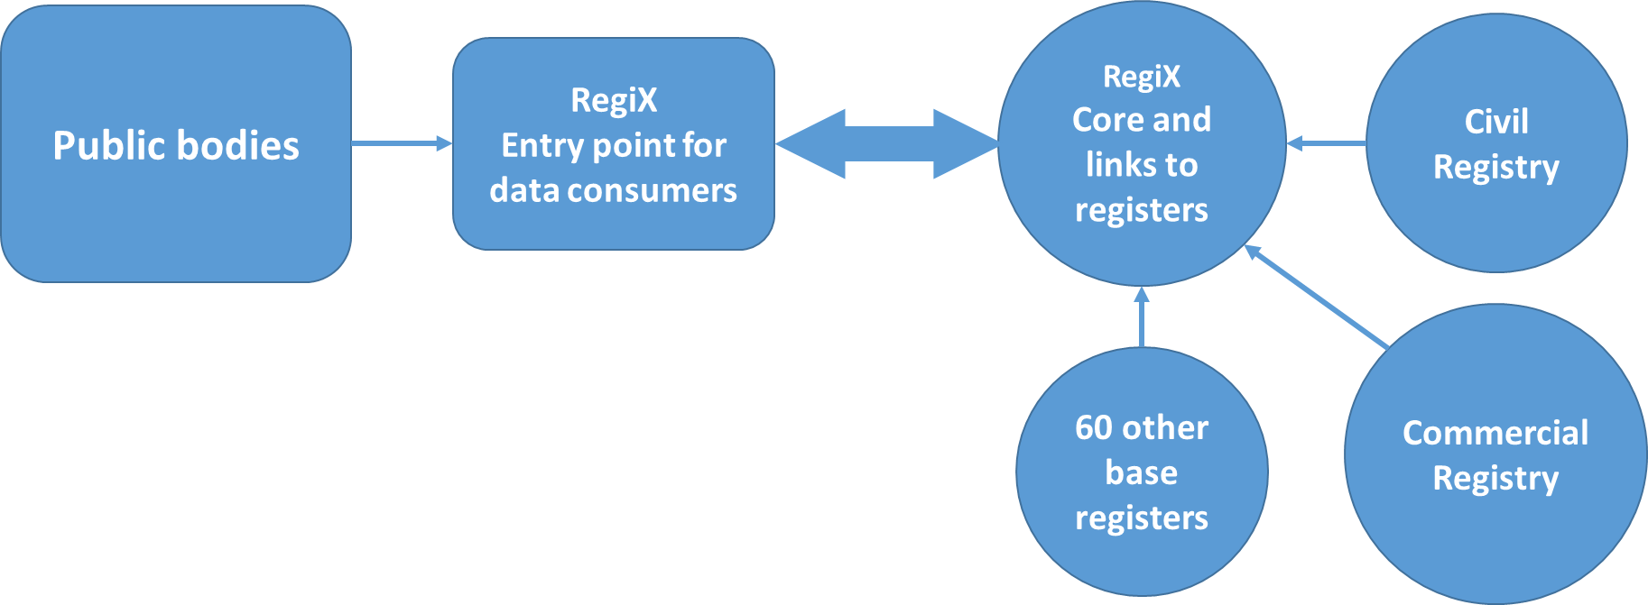
Overview of RegiX
63 other base Registers
5
Notes:
Чл. 7. (1) Достъпът до регистрите и базите данни е свободен и безплатен, освен ако ограничение за това не произтича от закон.
(8) Достъпът до регистрите може да се извършва директно или чрез централен компонент, който гарантира спазването на изискванията на тази глава и отговаря на изисквания, определени от председателя на Държавна агенция "Електронно управление". Централният компонент, включително правата за достъп до ресурси чрез него, се управлява от председателя на Държавна агенция "Електронно управление".
(10) За всеки достъп до регистрите се записва време, удостоверено чрез електронни времеви печати по глава III, раздел 6 от Регламент (ЕС) № 910/2014 на Европейския парламент и на съвета от 23 юли 2014 г. относно електронната идентификация и удостоверителните услуги при електронни трансакции на вътрешния пазар и за отмяна на Директива 1999/93/ЕО (ОВ, L 257 от 28 август 2014 г.) (Регламент № (ЕС) 910/2014).
(12) Достъпът до регистрите от административни органи се извършва като вътрешна административна услуга.

Slide 7
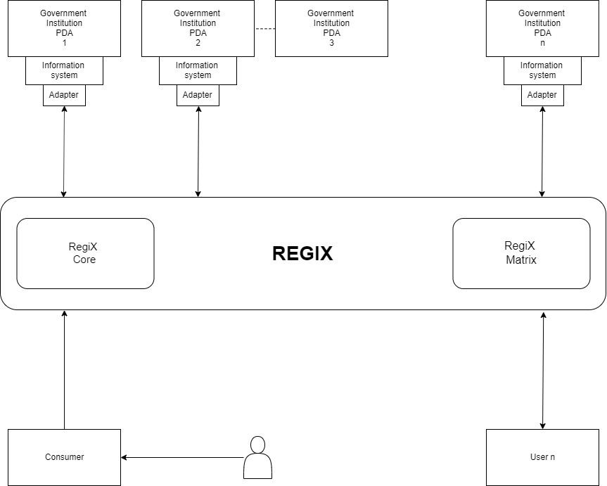
Overview
Internet
Administration Business
Citizens
6

Slide 8
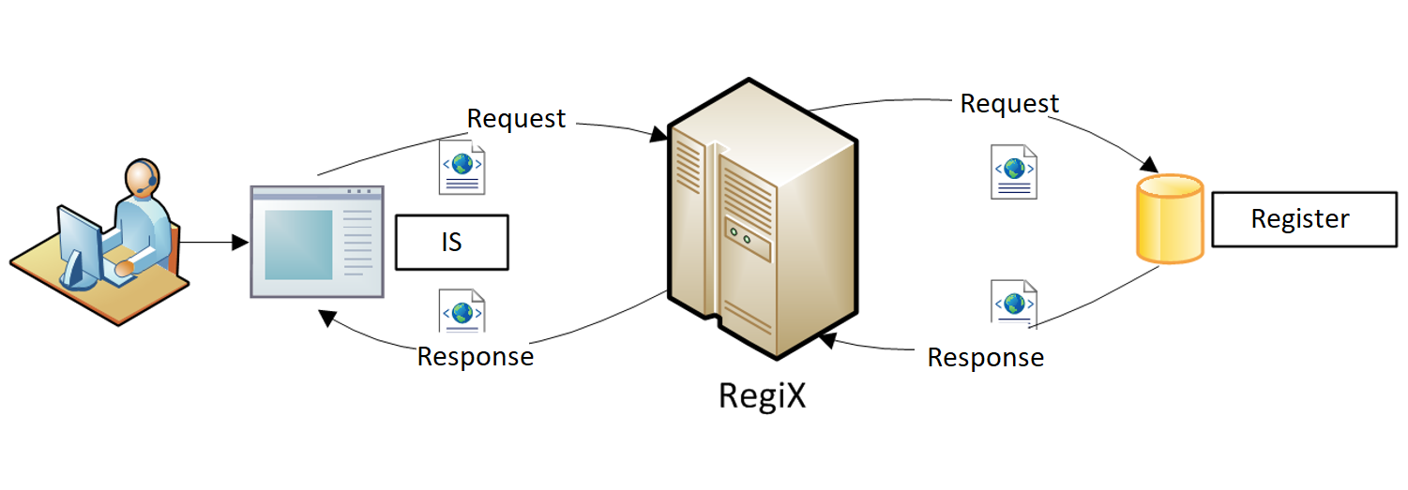
Overview RegiX as a technology mean and functionalities:
Primary data administrator (PDA)
Administrative service applicant
7

Slide 9
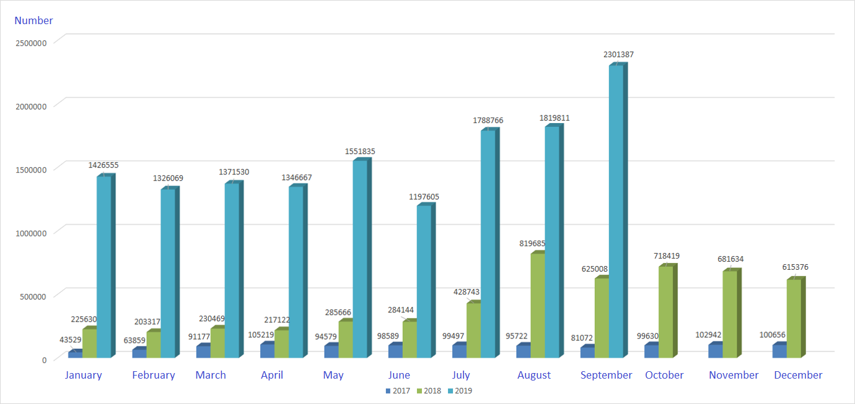
Results:
Number of statements per year
8

Slide 10
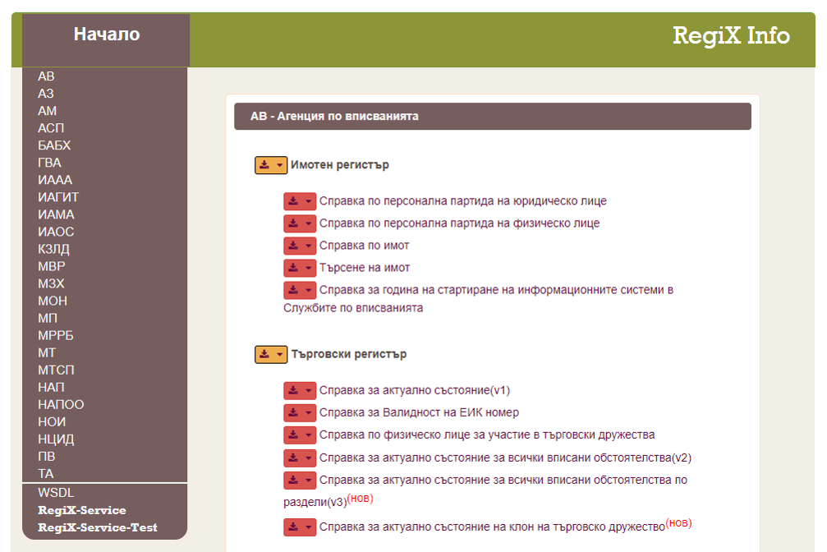
Access to base registers Environment (RegiX) Info
http://regixaisweb.egov.bg/RegiXInfo
9

Slide 11
Results and Future
OPERATIONAL PROGRAM "GOOD GOVERNANCE
Development of the horizontal and central eGovernment systems in relation to the application of the Unified Model for Application, Payment and Provision of Electronic Administrative Services
Procedure BG05SFOP001-1.004
Saving precious time
Preserved nature
Saving money
65 registers joined
Over 535 consumers so far
Improving user experience
Enabling asynchronous transactions
Improving security
Preserving personal data
10

Slide 12
Questions?
?
Thank You!
Questions?
12
11

